Slide 1


마켓컬리 품질 분석과 개선방안
201931671 한지수 201932105 김수빈
201932106 김수진 201932139 이윤진

Slide 2

목차
마켓컬리 소개
신7도구
품질의 집
품질 개선 방안

Slide 3

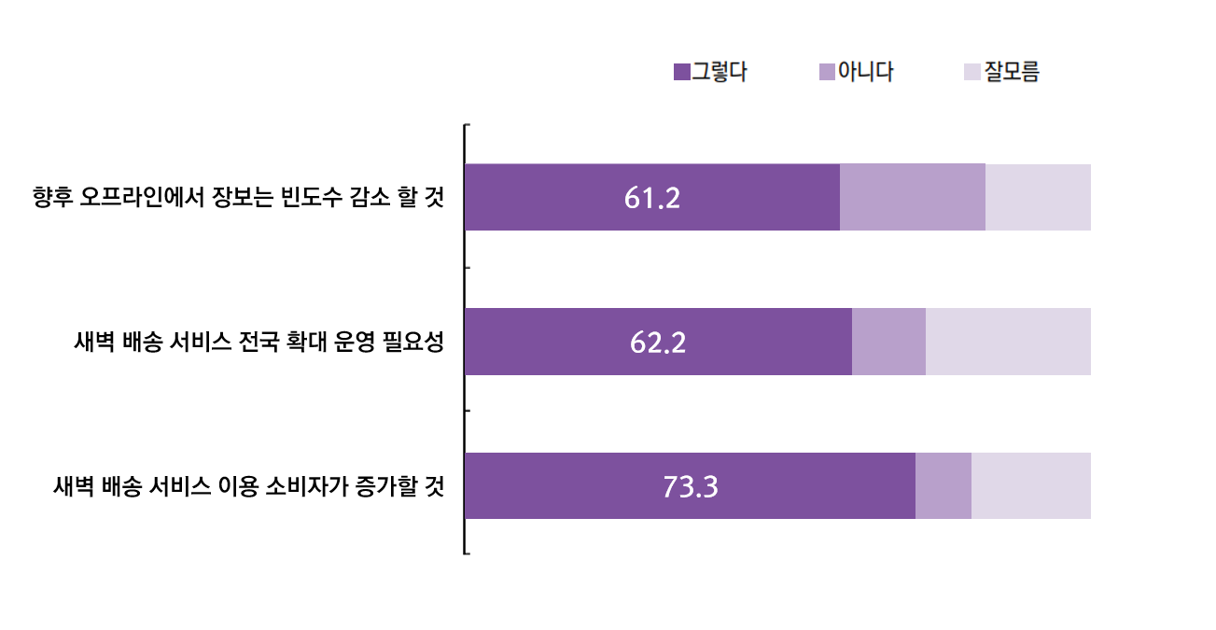
시장 분석
새벽배송에 대한 소비자 인식
국내 새벽배송 시장 점유율 추이
단위 : 억
<트렌드모니터, 미래에셋대우 리서치센터>
<현대홈쇼핑>

Slide 4
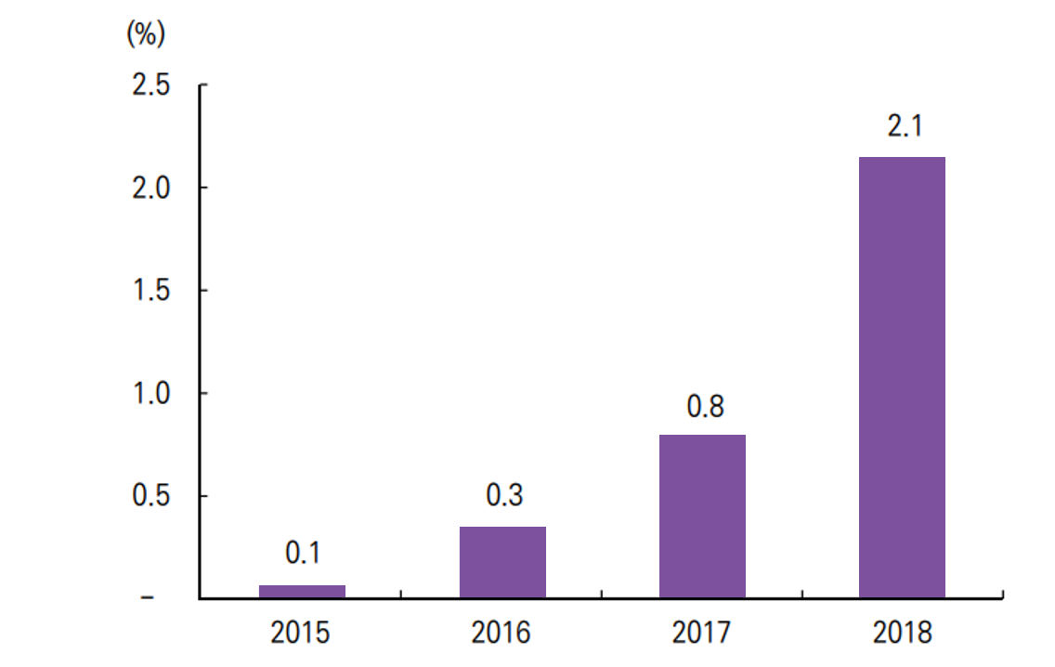
마켓컬리
매출 증가세
온라인 신석식품 시장 내 마켓컬리 점유율
단위 : 억
4,289
↑2.7배
1,571
465
29
173
29
모바일
PC
<동아 비즈니스>
<국가통계포털, 마켓컬리, 미래에셋대우 리서치 센터>

Slide 5
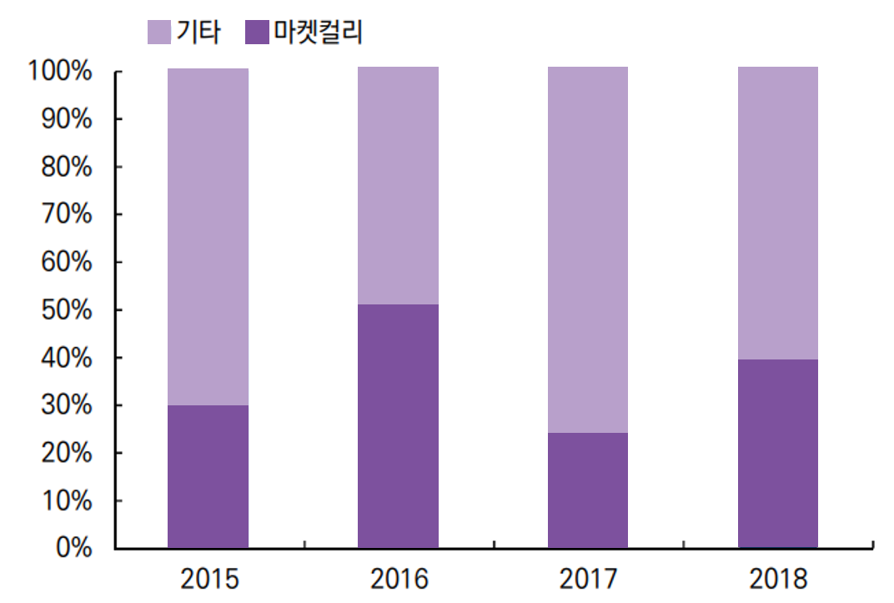
시장 분석
마켓컬리의 문제점
새벽배송에 대한 소비자 인식
마켓컬리와 SSG.COM의 이용자 및 중복 이용자
새벽배송 시장 내 마켓컬리 점유율
3개월 내
이마트몰 구매자
19.4%
3개월 내
마켓컬리 구매자
8.0%
15.8%
3.6%
4.4%
<오픈서베이, 미래에셋대우 리서치 센터>
자료: 트렌드몬스터, 미래에셋대우 리서치 센터
<Dart, 미래에셋대우 리서치 센터>

Slide 6

신7도구
친화도
연관도
계통도
매트릭스도
매트릭스 해석
과정결정계획도
에로우 다이어그램

Slide 7

신 7도구 - 친화도
마케팅
가격
포장
일률적인 온라인 마케팅
홈페이지의 컨텐츠 구조
과한 포장비
많은 일회용품 사용
높은 무료배송 하한선
과대포장
모든 컨텐츠가 그림으로 이루어짐
샛별배송 인건비
환경문제
PC와 모바일의 호환성
광고선전비
마케팅 채널이 제대로 활성화
되지 않음
비싸지만 엄선된 제품

Slide 8
신 7도구 - 친화도
소통
제품손실
경쟁력
고객센터 연결 어려움
공동 아파트 현관
비밀번호 알려주는 것을 꺼림
수도권 외 샛별배송 불가
수요보다 작은 고객센터 규모
물류센터
문 앞에 배송
높은 무료배송 하한선
대응할 인력 부족
잦은 품절
자체 인력과 인프라 부족

Slide 9
신 7도구 - 연관도
광고 선전비
가격 문제
마켓컬리
소통 문제
과한 포장비
대응할
인력 부족
인건비
경쟁력 문제
고객센터
연결 어려움
수요보다 작은
고객센터 규모
샛별배송
불가 지역
잦은 품절

Slide 10
신 7도구 - 계통도
샛별배송 개선
수도권 지역 외
타 지역 배송
지역물류센터 추가 설립
무료배송 하한선
샛별배송 선택제로 무료배송 하한선을 변경
경쟁력
강화
가격 개선
광고 선전비 절약
모델 활용한 광고보다 더 효과적인 광고 고안
높은 가격대 개선
고급식자재보다 소비자들이 원하는
제품이나 유행하는 음식을 추가
잦은 품절 개선
잦은 품절
목록 구축
엄선된 회사 외 다양한 업체와의 계약시도

Slide 11
신 7도구 - 매트릭스도
품질특성
 | 물류센터 증설 | 추가인력 | 배송지역 확대 | 고급제품 | 가격인하 | 고객문의 응대
맛있는 제품 | △ |  |  | ◎ | ●
신선한 제품 | ○ |  | ○ | ◎ | ●
싼 가격 |  |  |  | ■ | ◎
신뢰도 |  | △ |  |  | △ | ◎
안전한 배송 | ○ | △ |  |  |  | ○
빠른 배송 | ◎ | ◎ | ◎
고객필요
◎: 강한 관계 / ○: 중간 관계 / △: 약한 관계 / ●: 음의 중간 관계 / ■: 음의 강한 관계

Slide 12
신 7도구 - 매트릭스도 해석
다양한 제품
쿠팡
SSG
저렴한 가격
비싼 가격
마켓컬리
오아시스
다양하지 않은 제품

Slide 13
신 7도구 - 과정결정계획도
경쟁력을 강화한다
잦은 품절을 개선한다
가격을 개선한다
샛별배송을 개선한다
당선된 회사 외
다양한 업체
인공지능, 코칭
시스템 도입
무료배송
하한선
높은 가격대
개선
광고 선전비
절약
지역 물류센터
설립
포장 기술
연구 개발
계약된 회사들 간의 합의
타 사이트와
가격비교
소비자
설문조사
PB 상품
매출이
높은 상품
모델을 쓰지
않는 광고
전국을 잇는
물류 네트워크
첨단 물류
장비 도입

Slide 14
신 7도구 - 에로우 다이어그램
인공지능
시스템 개발
시작
끝
시장조사
제품 가격 조정
보고서 작성
많이 사용된
원재료 자동화

Slide 15
품질의 집

Slide 16
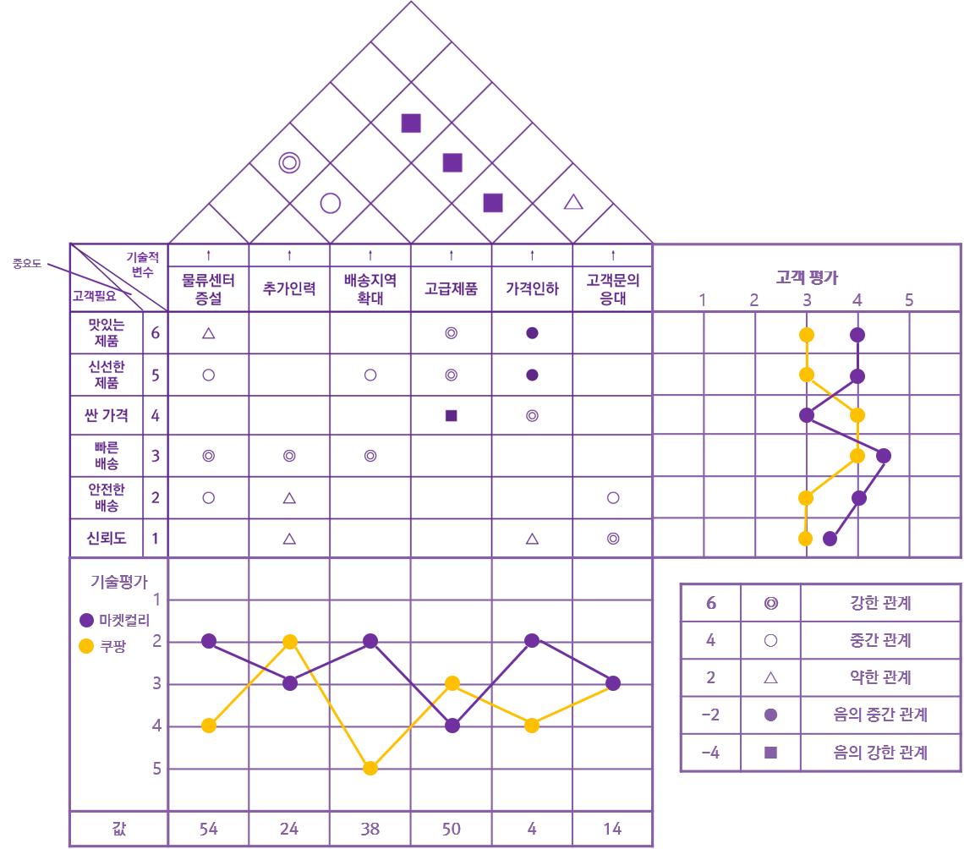
품질의 집

Slide 17
품질의 집 해석
기술 변수 중요도
물류센터
(증설)
고급제품
배송지역
(확대)
추가인력
고객문의
응대
가격
기술적 속성 비교평가
기술적 속성 | 물류센터 (증설) | 추가인력 | 배송지역 (확대) | 고급제품 | 가격 (인하) | 고객문의 응대
쿠팡 | 4 | 2 | 5 | 3 | 4 | 3
마켓컬리 | 2 | 3 | 2 | 4 | 2 | 3

Slide 18
품질 개선 방안

Slide 19





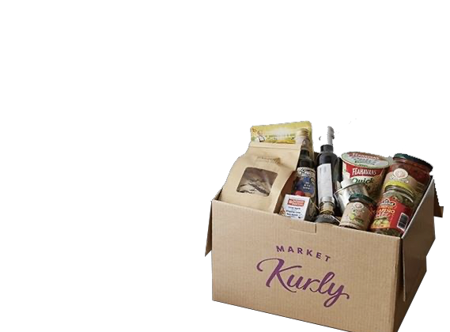
마켓컬리 품질개선 방안
품절
가격
샛별배송
기타
당선된 회사 외
다양한 업체와 계약
광고 선전비 절약
수도권 외 지역 물류센터 확대
SNS 이벤트 실시
인공지능,
코칭 시스템 도입
샛별배송 선택제
포장 간소화 및 보온냉장가방
오프라인 매장

Slide 20








감사합니다.

